Slide 1
Лекция 7 Модификаторы Java
Saint Petersburg, 2016

Slide 2
Вопросы лекции
Пространство имен Java
Модификаторы Java

Slide 3
Пространство имен
Пространство имён (namespace) — множество, под которым подразумевается модель, или окружение, созданное для логической группировки имен. Идентификатор, определенный в пространстве имён, ассоциируется с ним и принадлежит ему.
package – ключевое слово для построения пространства имен
import – ключевое слово для добвления одного класса в пространство имен
import полное_имя_класса;

Slide 4
Модификаторы в Java
public
private
protected
final
package-private
static
abstract
Модификаторы – это ключевые зарезервированные слова языка Java, которые определяют уровень видимости (доступности) класса или его членов (полей, методов).

Slide 5
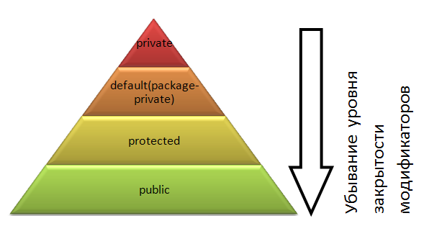
Модификаторы доступа

Slide 6
Модификаторы static
методы
поля
блоки инициализации

Slide 7
Модификаторы final
методы
поля
классы
локальные переменные

Slide 8
Модификаторы abstract
классы
методы

